Slide 1
알약전사 포스트모템
한국산업기술대학교
윤도균

Slide 2
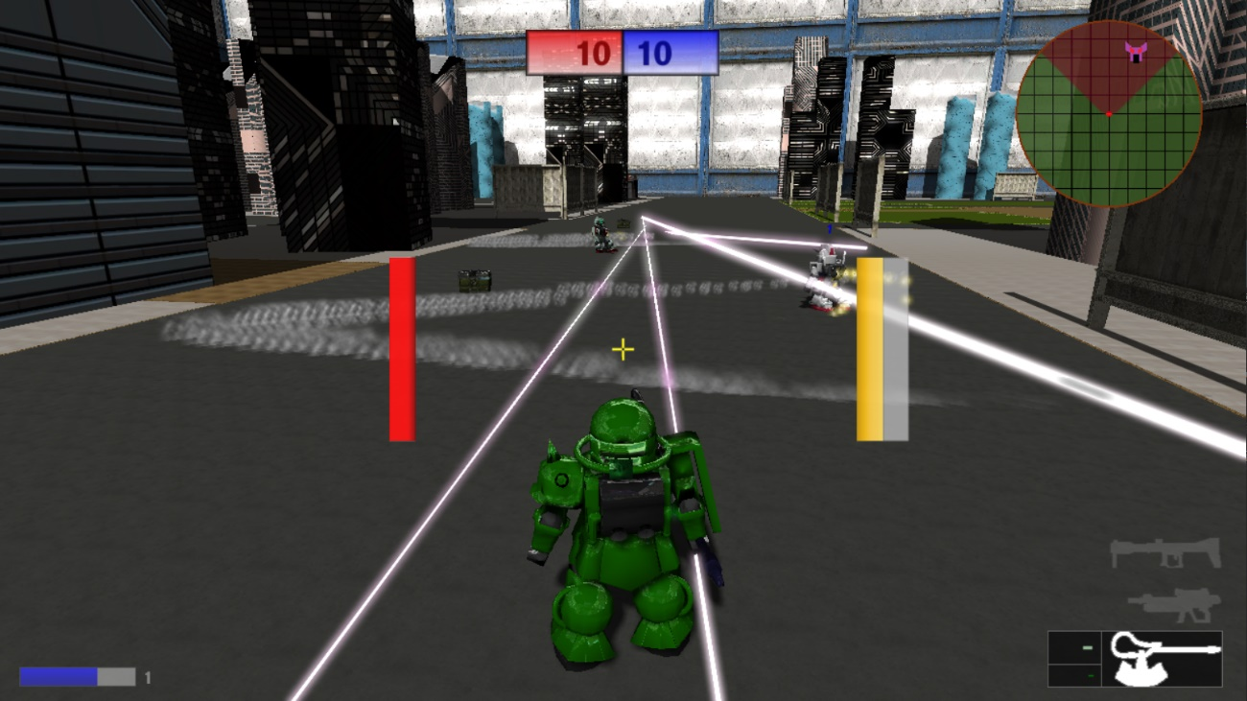
Information of 알약전사
장르: 3D 비행슈팅로봇액션
컨셉: 빠른 속도감과 타격감을 통해 전투의 손맛을 느낄 수 있는 로봇 대전 게임
플레이어 수: 2~8
타겟: 10~20대 남성

Slide 3
잘한 점
유명 로봇 IP 사용
이미 현존하는 건담 IP를 갖다 썼기 때문에 그래픽 컨셉의 방향성을 잡는 데 시간을 들일 필요가 없었다.
머리가 큰 ‘SD 로봇’이라는 특징 덕분에 캐릭터와 무기의 모델링이 복잡하지 않아 그래픽 제작 숙련도가 높지 않은 멤버로도 쉽고 빠르게 리소스 제작이 가능했다.

Slide 4
잘한 점
성공적인 장르 선정
대전액션이라는 장르 자체가 상대방이 있고 서로 실력을 겨루기 때문에 개발하고 테스트하는 과정에서도 즐거움을 느낄 수 있었다.
졸업 작품 전시회 내부에서 모자란 그래픽임에도 불구하고 두 명 이상 함께 온 관람객들에게 인기를 끌 수 있었다.

Slide 5
잘한 점
잦은 테스트와 피드백
테스트를 주기적으로 끊임없이 하면서 버그나 불편한 점이 있는지 탐색했다.
결과로 수정이 필요한 부분을 빨리 찾을 수 있었고, 팀원들 간의 소통의 기회도 많아 새로운 의견을 빠르게 수렴하는 것이 가능했다.

Slide 6
못한 점
팀원 간 의사소통 문제
복잡한 프로젝트가 아니었기 때문에, UI나 캐릭터간 밸런스, 건물의 높이나 모양과 같은 사소한 부분에서 자주 기획 변경 요청이 발생했다.
팀원 간에 의사 전달이 제대로 되지 않은 상태로 개발해서 서로가 상상한 내용과 다른 결과물이 나올 때가 있었다.

Slide 7
못한 점
제한으로 인한 개발 축소
인적 제한, 시간적 제한으로 최초 기획에서 핵심 시스템 중 하나였던 전투 중에 아이템을 사용하는 기능을 뺐다.
프로그래밍 숙련도나 지식의 부재의 원인도 있음
마찬가지로 건물을 공격해서 부술 수 있도록 하는 기능을 뺐다.

Slide 8
즐거움
개발자가 즐거운 환경에서 개발이 더 효율적이게 된다.
소통
팀원들끼리 현재 생각하고 있는 게임의 비전이 다를 수 있으므로 항상 의견을 교환하며 확인해야한다.
노력!
여차할 때 무언가를 포기해야 하는 상황이 오지 않도록 평소에 준비를 많이 해야 한다.
느낀점

